Slide 1

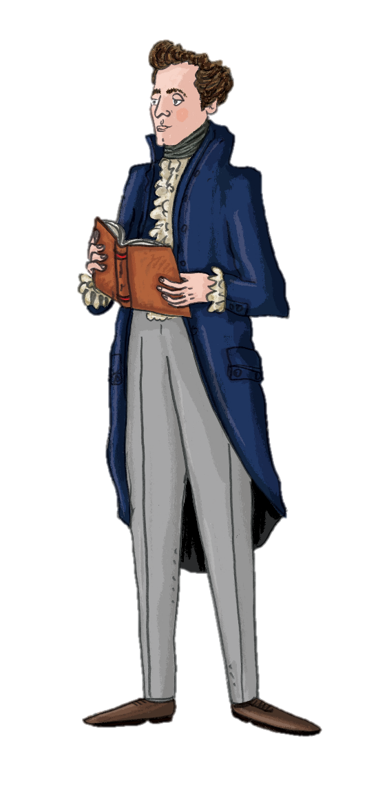

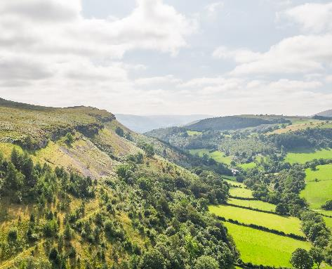
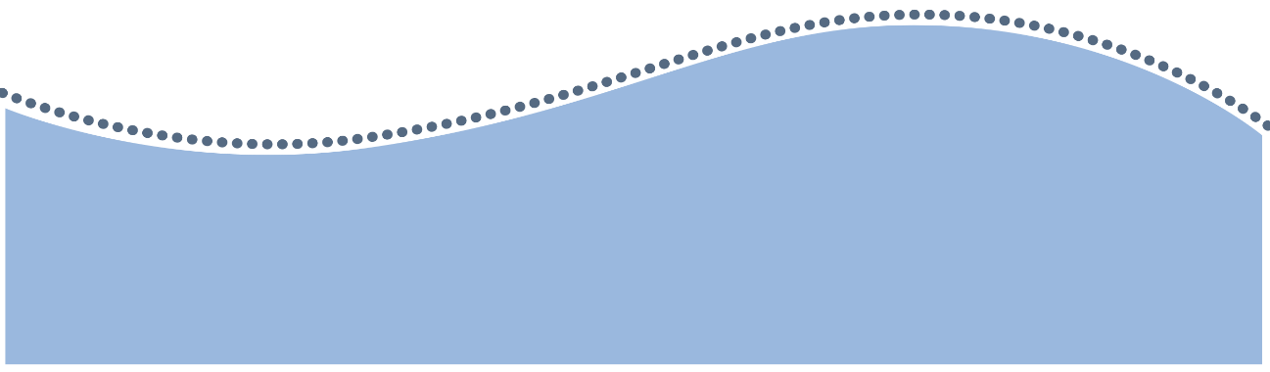

Barddoniaeth ac
Ysgrifennu Creadigol
Fy enw i ydi George Borrow, a dw i’n awdur teithio enwog! Mae pobl wedi bod yn ysgrifennu am dirweddau Dyffryn Dyfrdwy ac wedi’u hysbrydoli ganddynt ers canrifoedd. Mae pob darn o waith yn cynnig cipolwg ar dirweddau'r cyfnodau hynny trwy wahanol lensys.
Dewch i ni weld beth oedd ganddynt
i’w ddweud…

Slide 2
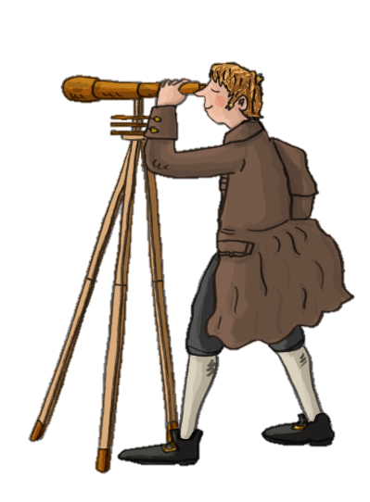
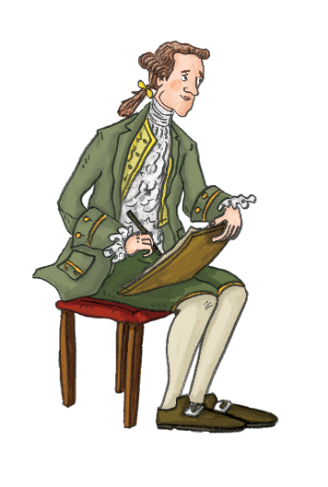
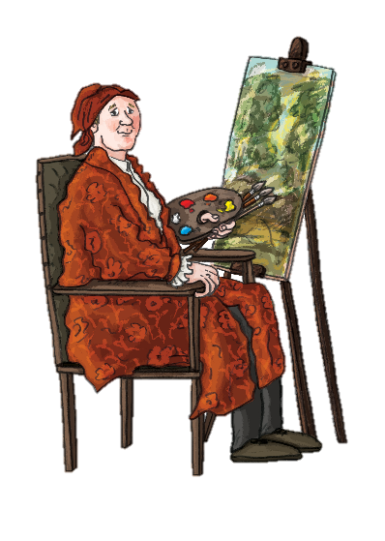
Ysbrydolwyd gan artistiaid
Cafodd awduron teithio eu denu i ymweld â’r ardal ar ôl sylwi ar harddwch eithriadol Dyffryn Dyfrdwy yn cael ei ddarlunio ym mhaentiadau artistiaid enwog megis Paul Sandby, Richard Wilson a J. M. W. Turner.
Richard Wilson
Paul Sandby
J.M.W. Turner

Slide 3
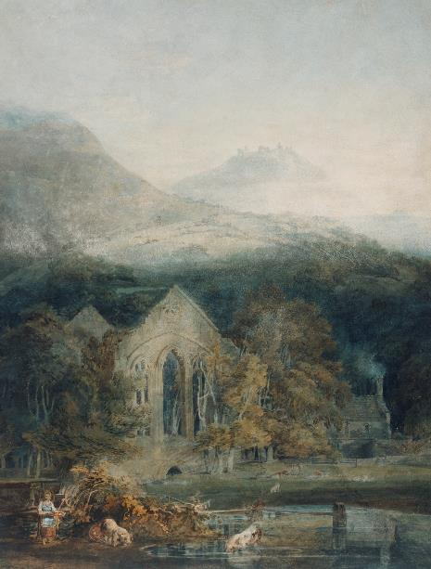
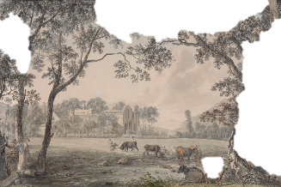
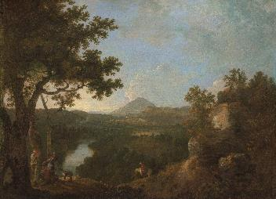


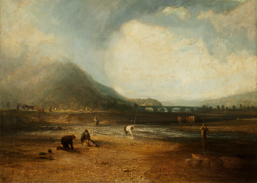
Abaty Glyn y Groes, Sir Ddinbych 1770-79, Paul Sandby. Yr Amgueddfa Gelf Fetropolitan, Efrog Newydd.
Yr olygfa ger Wynnstay, Sedd Syr Watkin Williams-Wynn, pedwerydd Barwnig, 1770-71, Richard Wilson. Canolfan Yale ar gyfer Celf Brydeinig, Casgliad Paul Mellon.
Abaty Glyn y Groes gyda Dinas Brân, 1794-5, J.M.W. Turner. Llun: Tate.
Paul Sandby
Richard Wilson
Edrychwch ar y paentiadau hyn, oes yna nodwedd benodol a fyddai’n eich ysbrydoli chi i ysgrifennu am y lleoliadau hyn?
J.M.W. Turner
J.M.W Turner
‘The Trout Stream’, 1809, J.M.W. Turner. Trwy garedigrwydd Amgueddfa Gelf Taft, Cincinnati, Ohio. Ffotograffiaeth Tony Walsh..

Slide 4
Awduron Teithio
1809
“Wrth agosáu o Langollen, fe welir yr olygfa brydferthaf o’r bryn a’r dyffryn, gyda phileri uchel bob pen yn cefnogi eu bwâu lluniaidd; mae’r cyfan yn cynnig golygfa o harddwch a mawredd, ac anaml y ceir darn o gelf neu natur gwell nag o.”
Wrth ddarllen y disgrifiadau hyn, ydych chi’n credu bod Dyffryn Dyfrdwy wedi newid dros amser? Ydych chi’n adnabod unrhyw un o’r lleoedd sy’n cael eu disgrifio?
1862
1838
“Bydd y twristiaid i’w gweld yn hedfan fel adar toc, o un glwyd bell i un arall.”
“Saethodd dwy len anferth o dân yn uchel i’r awyr o’r poptai, gan oleuo simneiau arbennig mor dal â thwr eglwys, yn ogystal ag adeiladau myglyd a ffigyrau llychlyd yn symud o gwmpas. Roedd yna atsain peiriannau, sŵn palu a glo yn disgyn, awyrgylch hollol erchyll.”
Oliver Oldschool
1838
Hill and Valley: Or Hours in England and Wales, Catherine Sinclair.
“O gopa Dinas Brân, gwelais yn eiddgar res o’r tirweddau mwyaf cadarn, gwyllt a phrydferth yn ymddangos oddi tanaf, cefais fy atgoffa o ffawd ryfeddol ac amrywiol y castell arglwyddaidd, sydd bellach yn domen o adfeilion o dan fy nhraed.”
1802
“Does dim llawer o deithiau gwell nag o Langollen i Gorwen – mae golygfeydd godidog y Ddyfrdwy cystal os nad gwell nag unrhyw afon ym Mhrydain.”
Wild Wales: its People, Language and Scenery, George Borrow
John Broster
On wanderings and Excursions in North Wales, Thomas Roscoe.

Slide 5
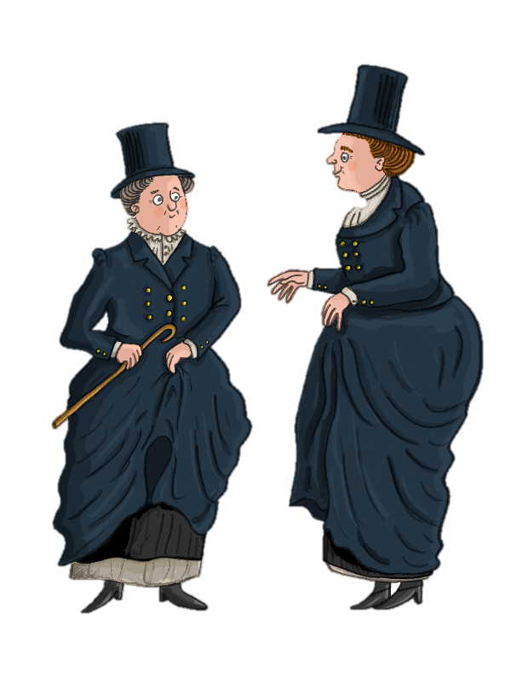
Merched Llangollen
Ar ôl dianc rhag y bywyd annymunol a oedd wedi’i gynllunio ar eu cyfer yn Iwerddon ym 1778, teithiodd dwy ddynes gyda’i gilydd drwy Gymru i chwilio am le i’w alw’n gartref. Fe wnaethant benderfynu byw yn Llangollen, gan fod Dyffryn Dyfrdwy yn cyd-fynd â’u hawydd i dreulio’r ymddeoliad perffaith yn y wlad.
1789
“Noson mor braf a thawel ag y buodd erioed. Cymylau tua’r gorllewin yn fflamgoch. Pwysom dros y glwyd, gan edmygu difrifoldeb yr olygfa a’r distawrwydd dwys a deyrnasai fel pe baem yn unig drigolion yn y Cwm Teg hwn”.
Dyfyniad o Ddyddiadur Eleanor Butler – un o Ferched Llangollen

Slide 6


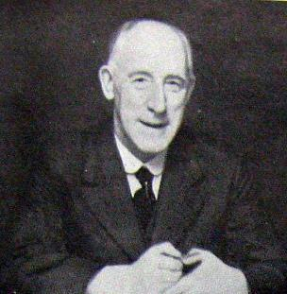
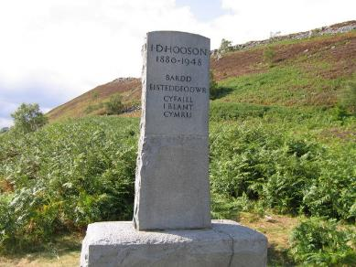
Isaac Hooson
Mae cofeb er cof am Hooson i’w gweld ar y Llwybr Panorama uwchben Dyffryn Llangollen.
Roedd Isaac Daniel Hooson (1880-1948) yn fardd a oedd yn byw yn Rhosllannerchrugog. Erbyn diwedd ei oes, roedd yn adnabyddus am ei ymroddiad hael i’r Eisteddfod Genedlaethol ac Eisteddfod yr Urdd.
I.D. Hooson

Slide 7
O ddarllen cerddi Hooson, gellir tybio fod ganddo feddwl mawr o natur, dyma un o’r nifer o gerddi y bu iddo eu cyfansoddi ar y thema bywyd gwyllt…
Yr Ysgyfarnog
Ar y gwastad wele’r milgi
Ar ei hôl a’i hirnaid heini,
Hithau’n llamu llethrau’r rhiw;
Dal di ati’r goch dy liw!
Trwy yr eithin, heibio i’r prysgwydd,
Drwy y grug y rhed y trywydd;
Heibio i’r wâl lle bu am oriau
Neithiwr dan y lleuad olau.
Heddiw nid oes le yn unman
Iddi droi, ffoadur truan,
Ond y ffin ddiadlam olaf;
Gŵyr fod angau ar ei gwarthaf.
Hirnaid eto, hirnaid heini –
(Y mae Fflach yn siŵr ohoni!)
Hirnaid eto, ac mae’r glustfain
Yn ei afael tynn yn gelain.
Cyfarth cŵn a gweiddi croch,
Mwy ni flina’r geinach goch;
Rhag eu hofn byth mwy ni lam
Ar y gweunydd megis fflam.
Clustiau hirfain, llygaid gloyw –
Dacw hi, y geinach hoyw;
Cyfarth pell a sydyn lam,
Ffwrdd â hi drwy’r gwyrdd fel fflam.
Edrych arni’n croesi’r tir –
Dwy goes gwta, dwy goes hir –
A dacw Fflach, y milgi main,
Ar ei hôl drwy’r grug a’r drain.
Yn ei blaen heb wyro dim,
Yn ei blaen yn chwim, yn chwim;
Llygaid gwylltion, clustiau tal,
A phedair hirgoes am ei dal.
Trwy y grug a’r glaswellt llaith,
Disglair yw ei siaced fraith;
Ac odani’r galon bitw
Gura’n gyflym bore heddiw.

Slide 8


Meddyliwch
A yw’r disgrifiad o gefn gwlad yng ngherdd Hooson yn swnio’r un mor debyg i ardal Dyffryn Dyfrdwy heddiw?
Ydych chi’n credu bod ysgyfarnogod yn ein cefn gwlad lleol hyd heddiw?
Allwch chi olrhain unrhyw beth a nodwyd yn y gerdd, sydd wedi newid yn y 100 mlynedd ers i Hooson ei chyfansoddi?
Lluniwyd y gweithgareddau canlynol gan y bardd a’r awdur, Sian Northey…

Slide 9


Lluniwyd y gweithgaredd hwn fel sesiwn allan, o gwmpas.
Dewiswch safle godidog dafliad carreg o’ch ystafell ddosbarth, megis Castell Dinas Brân, Pen-y-Pigyn, Camlas Llangollen,
Dyfrbont y Waun.
Gweithgaredd 1: Ysgrifennu darn ysgrifenedig disgrifiadol wedi’i ysbrydoli gan le
Bydd arnoch chi angen:
Papur
Pensiliau
Clipfyrddau
Papur A3
Beiro
Matiau i eistedd arnynt

Slide 10
Cyfarwyddiadau – Lle Disgrifiadol
Yn yr ysgol, gofynnwch i’r disgyblion ddisgrifio unrhyw weithred gorfforol yn y person cyntaf e.e. chwarae pêl-droed, glanhau’r tŷ, dawnsio. Gofynnwch iddynt ganolbwyntio ar beth yn union mae eu corff yn ei wneud. (5 - 10 munud)
Gan ddefnyddio eu gwaith ysgrifenedig, lluniwch restr o’r holl ferfau y maent wedi gwneud nodyn ohonynt. Bydd llawer ohonynt yn ferfau sy’n ymwneud â symud e.e. gwthio, ymestyn, baglu, rhedeg ac ymysg eraill bydd e.e. chwysu, gorffwys, myfyrio.
Yna, gyda’r rhestrau, ewch am dro i safle godidog yn Nyffryn Dyfrdwy e.e. Castell Dinas Brân, Pen-y-Pigyn neu Draphont Ddŵr y Waun. Ar y safle, gofynnwch i’r disgyblion lunio rhestr o enwau, fel dosbarth - beth sydd i’w weld yn y lleoliad godidog ac oddi yno. Gwnewch nodyn o’r rhain ar y papur A3 a gwnewch yn siŵr fod pawb yn gallu ei weld.
Nawr, ar eu pen eu hunain, dylent ddefnyddio eu rhestr bersonol o ferfau a rhestr y dosbarth o enwau i lunio darn disgrifiadol ar yr hyn y gellir ei weld ar y safle neu oddi yno. Pwysleisiwch nad oes “ateb cywir” – y nhw’n unig sy’n gwybod a oedd yr afon a welsant (er bod pawb wedi gweld yr un afon yn union), yn chwerthin, ochrgamu neu’n loncian. Gall y gweithgaredd hwn gymryd tua 15 munud.
Amrywiad posibl: Gellir hefyd cyfansoddi “cerdd grŵp”, lle bydd yr athro/athrawes yn annog syniadau gan bawb ar lafar ac yn ysgrifennu ar ran y grŵp.

Slide 11
Cyfarwyddiadau –
Gweithgaredd 2: Ysgrifennwch stori fer wedi’i hysbrydoli gan le
Bydd arnoch chi angen:
Darnau o bapur
Papur
Pensiliau
Clipfyrddau
Matiau i eistedd arnynt
Gofynnwch i’r disgyblion ystyried y sefyllfa ganlynol, gan geisio ei gweld mor fyw â phosibl yn eu meddyliau:
Rwyt wedi cerdded i Gastell Dinas Brân. Rwyt ar dy ben dy hun neu rwyt wedi crwydro oddi wrth dy ffrindiau neu dy deulu. Rwyt yn cerdded heibio cornel un o’r waliau ar y copa ac yn gweld…
Ar y pwynt hwn, rhowch ddarn o bapur i bawb sydd â geiriau amrywiol arnynt e.e. BABI, TRÊN TEGAN, BOCS MAWR LLAWN LEGO.
Eu tasg yw parhau â’r stori o’r pwynt hwnnw ymlaen. Gallant ddechrau arni tra bydd pawb gyda’i gilydd yn y lleoliad, ac yna parhau â’u gwaith ysgrifennu yn ôl yn yr ysgol.

Slide 12
Babi
Bocs o Lego
Côt Ffwr
Dynes mewn
cadair olwyn
Potel ddŵr poeth
Bwrdd wedi’i osod gyda llestri
Llyffant
Llyfr Emynau
Trên tegan
Barcud
Gwefrwr ffôn
Sbectols
Canhwyllau a blodau
Llun wedi’i fframio
Mwg poeth o goffi

Slide 13

Cyfarwyddiadau –
Lluniwyd y gweithgaredd hwn fel sesiwn allan, o gwmpas. Dewiswch safle godidog dafliad carreg o’ch ystafell ddosbarth, gall fod yn Gastell Dinas Brân, Abaty Glyn y Groes, Dyfrbont y Waun ac ati.
Rhowch ffrâm luniau i bob disgybl. Gofynnwch iddynt fynd i unrhyw ran o’r safle sy’n apelio iddynt, gan osod y ffrâm ar unrhyw arwyneb (e.e. y llawr, wal gerrig, coeden).
Y dasg yw disgrifio’r hyn sydd o fewn y ffrâm, ac o fewn y ffrâm yn unig. Dylent ddal ati i edrych a disgrifio am rai munudau, a bydd mwy o bethau’n dod i’r amlwg yn y cyfnod hwnnw.
Er enghraifft: Mae yna laswellt. Mae’r glaswellt yn y gornel uchaf yn wahanol, nid yw’r hadau wedi datblygu eto. Mae yna bryfyn bychan yn cerdded ar draws y glaswellt… Ailadroddwch fod rhywbeth arall i’w weld bob amser, os gwnânt ddal ati i edrych.
Ar ôl gorffen, gofynnwch i’r disgyblion rannu’r hyn y bu iddynt ei ysgrifennu a thrafodwch y dasg o edrych mor fanwl ar un darn bach o’r byd am gyfnod hir.
Gweithgaredd 3: Darn ysgrifenedig wedi’i ysbrydoli gan y pethau bychain
Bydd arnoch chi angen:
Ffrâm luniau neu ffenestr o gerdyn
Papur
Pensiliau
Clipfyrddau
Matiau i eistedd arnynt

